Slide 1
Tabiiy fanlar
2-sinf

Slide 2
Mavzu: YER YUZIDAGI SOVUQ
VA ISSIQ JOYLAR

Slide 3

Nega yer yuzining hamma joyida harorat turlicha?
Yer yuzidagi issiq joylar yil davomida quyoshdan eng ko‘p yorug‘lik va issiqlik oladi. Shu sababli bunday joylarda qorli va sovuq qish deyarli kuzatilmaydi. Yer yuzasidagi eng yuqori harorat 1922-yilda Afrikada qayd etilgan.
U yerda qahraton qish deyarli bo‘lmaydi. Afrikada yilning iliq va qurg‘oqchil davri qish hisoblanadi. Afrikaning yog‘in kam yog‘adigan, havo harorati yuqori bo‘lgan joylarida cho‘llar vujudga kelgan. Ulardan eng kattasi – Sahroyi Kabir cho‘li.
U “katta cho‘l” degan ma’noni bildiradi.

Slide 4
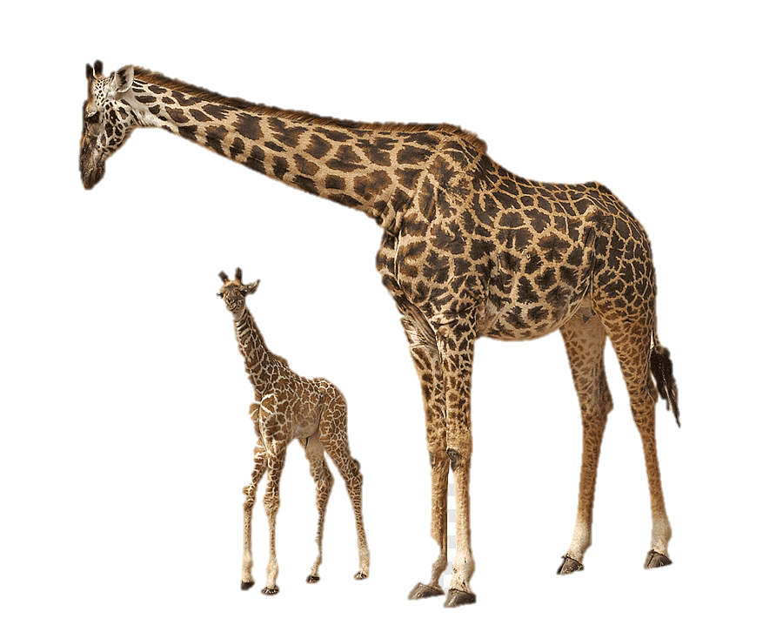
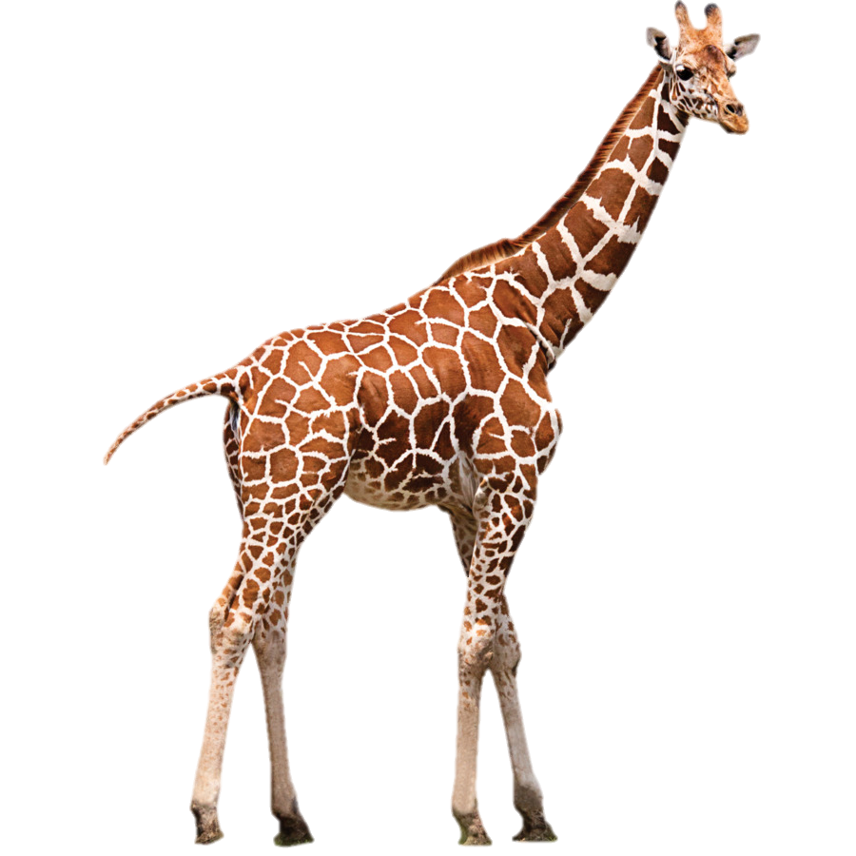
Nega cho‘llarda harorat yuqori bo‘ladi?
Yer yuzida issiq, lekin seryog‘in joylar ham bor.
Bunday joylarda qalin o‘t-o‘simliklardan iborat o‘rmonlar yuzaga keladi.
Afrikada ham bunday o‘rmonlar ko‘p.

Slide 5
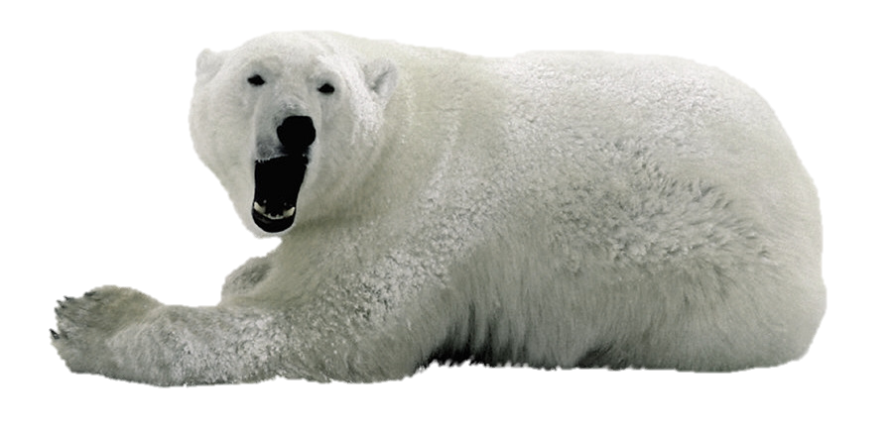

Yer yuzida doimiy sovuq harorat hukmronlik qiladigan joylar ham bor. Bunga asosiy sabab – quyosh nuri kam tushishidir
Yer yuzidagi doimiy sovuq joylardan biri – Arktika. U asosan suzib yuruvchi muzlar – aysberglar bilan qoplangan. Arktikada oqayiqlarni uchratish mumkin. Bundan tashqari, baland tog‘larning cho‘qqilari ham doimiy qor va muzliklardan iborat
sovuq joylar hisoblanadi.
Yer yuzidagi eng sovuq joy – Antarktida. U yerda yil davomida sovuq havo va izg‘irin shamol hukmron. Antarktidada ko‘p qor yog‘ib, doimiy muzliklar hosil
bo‘lgan. Antarktida muzliklarida pingvinlarni uchratish mumkin.

Slide 6
Nega Yer yuzida issiq va sovuq joylar mavjud?
Yerning eng sovuq joylarida qaysi hayvonlar yashaydi?

Slide 7
E’tiboringiz uchun
rahmat!

